Slide 1
"DÜŞLER ÜLKESİ ÇOCUKLARI" İLE DOĞADA BİR GÜN
WITH "THE CHILDREN OF THE LOWER COUNTRIES"
ONE DAY IN NATURE

Slide 2
ÇOK HEYECANLIYIZ... VERY FANTASTIC ...

Slide 4
YEMEK MOLASI MEAL-BREAK

Slide 5
DOĞAYA YAKINDAN BAKALIM... CARE FROM NATURE ...

Slide 6
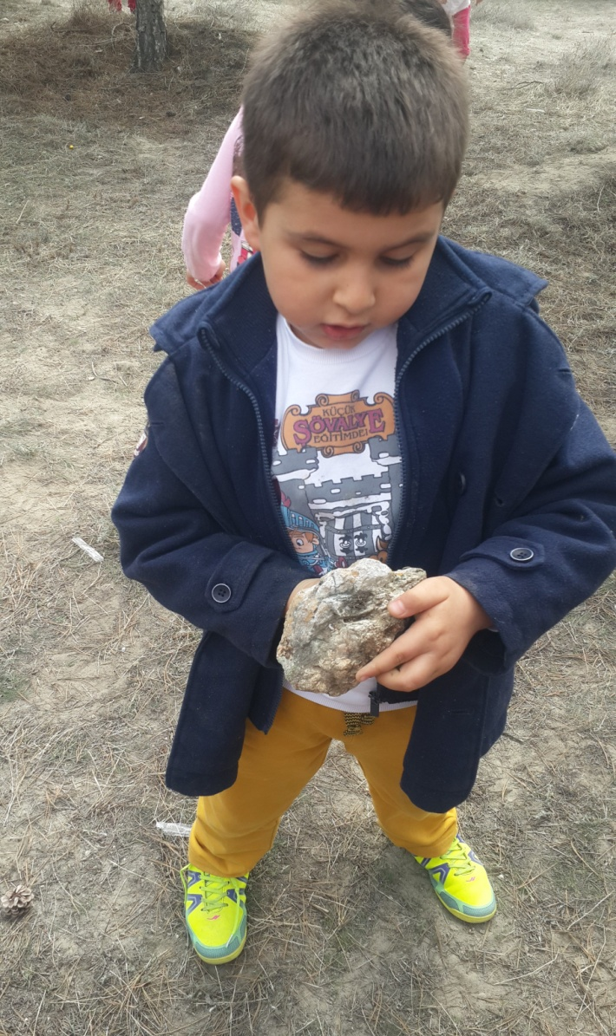
BAHARIN İLK HABERCİLERİ… SPRING FIRST NEWS...

Slide 8
YAŞASIN BİR KAPLUMBAĞA !!!

Slide 9
SALYANGOZLAR… SALVANOUS…

Slide 10
DOĞADA ÇOK MUTLUYUZ... WE ARE VERY HAPPY IN NATURE ...

Slide 11
GİTME VAKTİ… TIME TO GO…

Slide 12
ŞİRİN OKULUMUZDA... COMPANY SCHOOLS ...

Slide 13
Yeşil bir dünyaya yürüyüşümüz devam edecek…
Our walk to a green world will continue…

